Slide 1

Název školy : Základní škola a mateřská škola,
Svoboda nad Úpou, okres Trutnov
Autor : Bc. Lucie Ševčíková Datum : 20. 1. 2013
Název : VY_22_INOVACE_2.2.1 AJ6,7g_28
Téma : Going to
Ročník : 6., 7.
Číslo projektu : CZ.1.07/1.4.00/21.3068

Slide 2
Anotace:
Tato prezentace je určena k pochopení a prohloubení učiva vazby going to v kladné větě, záporu i otázce. Materiál obsahuje i interaktivní cvičení na doplňování vět. Prezentace je určena pro žáky 6. 7. ročníku.

Slide 3
Going to
Vyjádření blízké budoucnosti

Slide 4
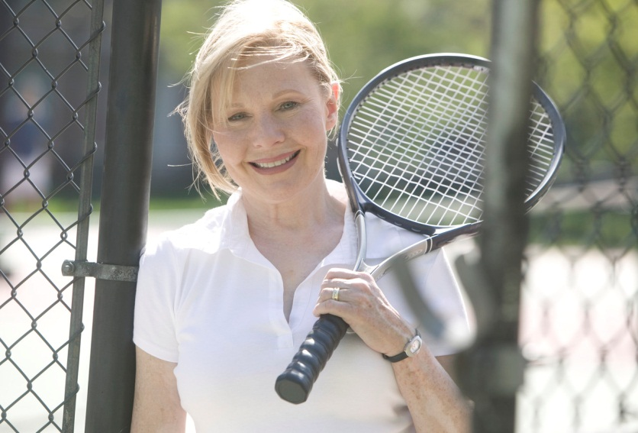
Podmět – am/is/are – going to – významové sloveso
Vazba going to se používá, pokud chceme vyjádřit, že se něco chystáme udělat.
BLÍZKÁ BUDOUCNOST
She is going to play tennis.

Slide 5

Podmět – am/is/are – NOT – going to – významové sloveso
Negative
Sloveso to be + NOT
It is not going to be sunny.

Slide 6

(Wh..) Am/is/are – podmět- going to- významové sloveso…?
Otázka:
Obrácený slovosled
Is it going to be sunny?

Slide 7
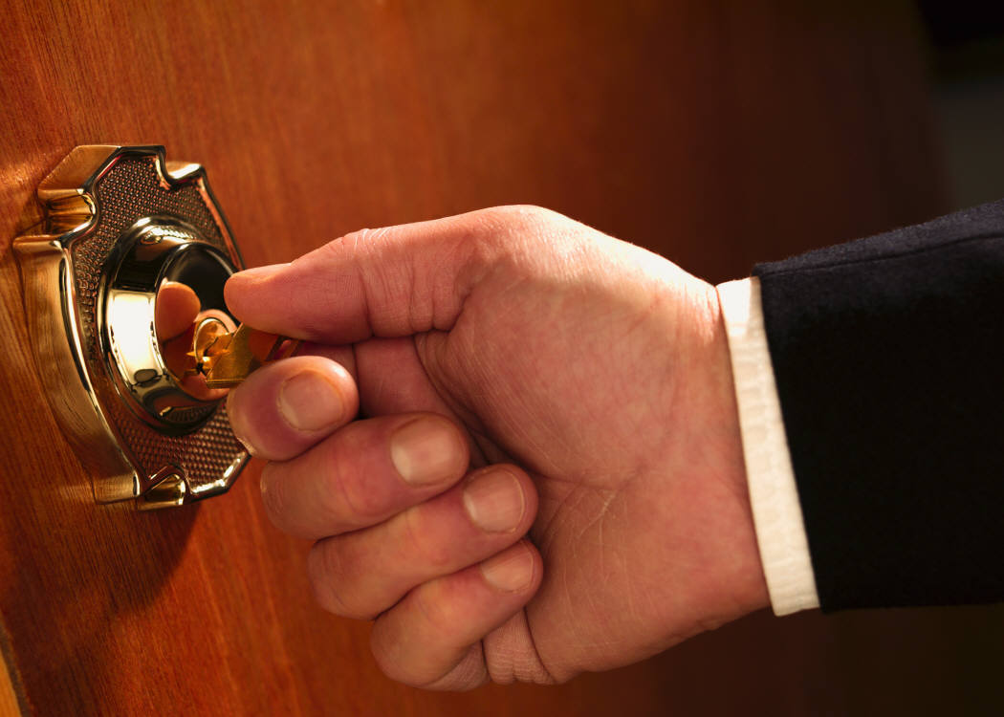
He …………………………. the door.
What is Mr.Smith going to do?
is going to open

Slide 8
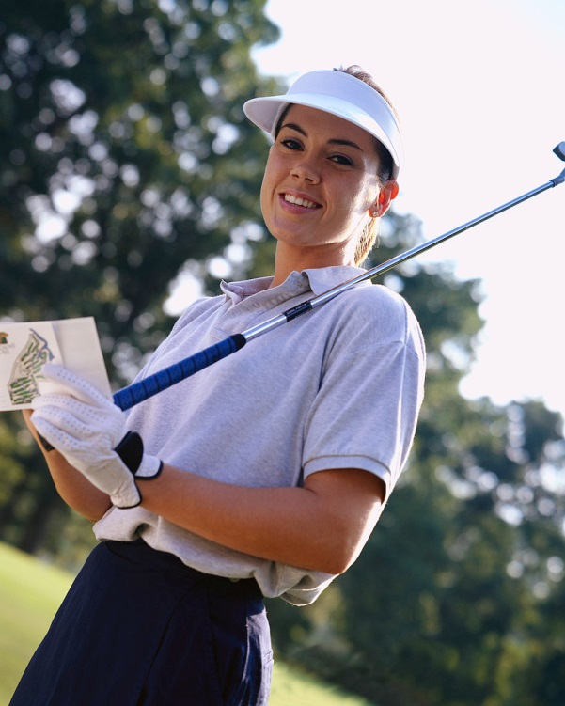
Janet ………………………………..
What is Janet going to do?
is going to play golf.

Slide 9
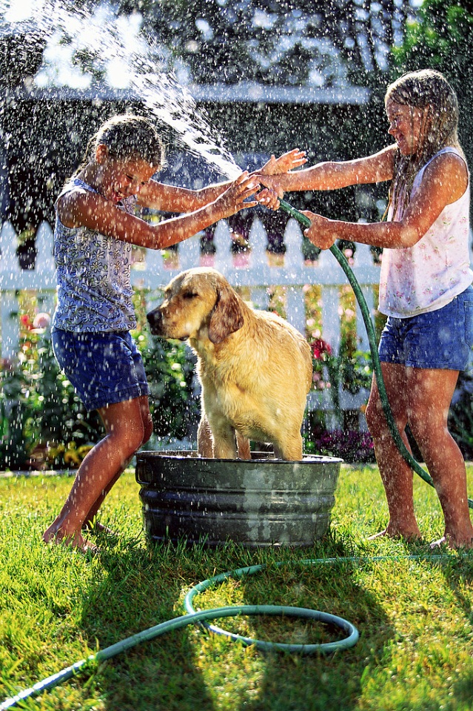
They ……………………………… a dog.
What are the girls going to do?
are going to wash

Slide 10

Helen ......……………………… a book.
What is Helen going to do?
is going to read

Slide 11
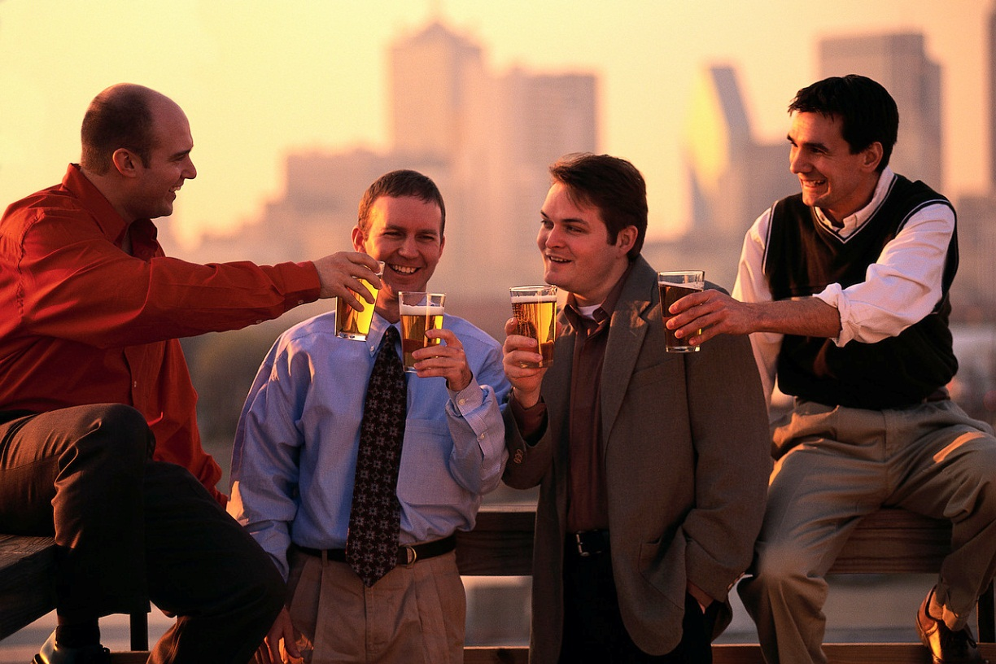
They …………………….. beer.
What are the men going to do?
are going to drink

Slide 12
obrázky - http://office.microsoft.com/cs-cz/images

